Slide 1
Taller 01: Reflexió organitzativa
29 d’abril de 2019

Slide 2
¿Qué queremos conseguir con este proceso?

Slide 3
¿Qué queremos conseguir con este proceso?
Hoy iniciamos un proceso: pensar sobre cómo trabajamos y nos organizamos.
No será una reflexión individual (autoexamen), lo importante será cómo afecta lo que yo hago a otras, y al revés.
Mirada amplia: recoger lo más relevante de la organización.
Miembros Grupo Motor: esfuerzo en describir “lo que pasa” en la organización.

Slide 4
Interacciones
Reflexionar sobre calidad de interacciones. A todos los niveles.
No son casuales. Condicionantes:
Estructura.
Estilos y cultura.
Campo de mejora
REFLEXIÓN
Situaciones que queremos superar
Cambios para caminar hacia la organización que nos gustaría
Identificar BARRERAS para que las personas y equipos trabajen con mayor autonomía y autogestión.

Slide 5
¿Por qué ponemos énfasis en aumentar autonomía y autogestión?
Aumenta la potencia o capacidad de la organización. Límite = capacidad de gestión.
Entornos más satisfactorios para las personas.
Contextos más liberadores y organizaciones más capaces.
Comenzamos un viaje evolutivo de nuestra organización, a través de una construcción colectiva, dando pasos, y superando nuestro propio potencial colectivo.

Slide 6
Presentació

Slide 7
Com treballarem durant els tallers?
1. Presentació inicial dels objectius de la sessió
2. Exposició d’informació rellevant pel desenvolupament durant del taller:
Resultats enquesta, focus grups o xerrades inspiradores
Conclusions del tallers anterior
3. Treball en grups
4. Posada en comú de les conclusions del treball realitzat en els grups

Slide 8
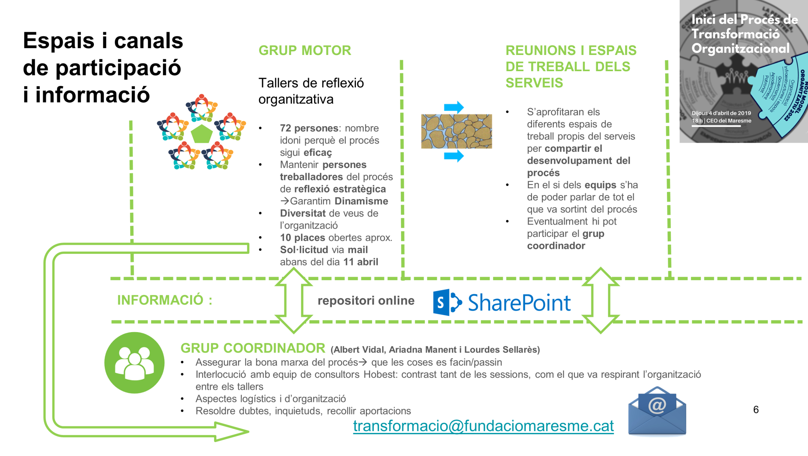

Slide 9
Aliança de treball

Slide 10
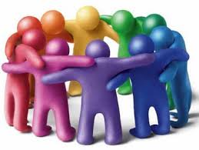
Com volem estar treballant entre nosaltres?
Què necessitem per generar un espai de confiança i complicitat?
Quins compromisos adquirim per garantir un bon clima de treball?

Slide 11
Aliança de treball (I)
Trajectòria: partim d’un projecte d’èxit. Reconeixement i aprenentatge
Som en un espai de laboratori, d’experimentació. No tenir por a fer propostes. El procés de reflexió no ha de perjudicar a ningú
Buscant consensos, però sense ser imprescindible. Cadascú tindrà vivència subjectiva i no cal anar a convèncer l’altre
Mirant d’integrar visions
Les visions diferents enriqueixen
No donar les coses per fet, per sabudes, per assentades
Els aspectes a millorar els veiem com una oportunitat

Slide 12
Aliança de treball (II)
Parlem des del respecte, l’empatia i l’escolta activa
Totes les opinions tenen el mateix valor
Evitem jutjar els companys/es
Ningú s’equivoca: espai de confiança i seguretat per opinar, qüestionar, proposar, etc.
Parlem de fets, actituds i comportaments; no de persones concretes
Evitem justificar-nos

Slide 13
Aliança de treball (III)
Treballem des d’una visió global. No venim a representar cap col·lectiu. L’objectiu es contrastar les diferents veus per genera un treball conjunt
No cal una anàlisi totalment exhaustiva, volem compartir i contrastar les visions, les percepcions i les mirades dels diferents membres del grup

Slide 14
Treball en grups

Slide 15
Síntesis
9 grups
3 repr/grup
Síntesi de 3 triades
Posada en comú
Síntesi final del Taller 1
abans Taller 2
Facilitador+escrivà
6 persones
→ 1 portaveu
Facilitador+escrivà
Facilitador+escrivà
Facilitador+escrivà
6 persones
→ 1 portaveu
PLENARI
Facilitador+escrivà
Facilitador+escrivà
9 escrivans
Facilitador+escrivà
6 persones
→ 1 portaveu
Facilitador+escrivà
Facilitador+escrivà

Slide 16
Persones facilitadores: 1/grup
Vetllar pel bon funcionament del treball en grup
Dinamitzar el treball dels grups: afavorir la participació, la gestió del temps, etc
Garantir que es recullen i sintetitzen les conclusions del grup de treball per escrit (DINA-3)
Col·laborar a l’hora de fer la síntesi de les tríades.

Slide 17
Persones Escrivanes: 1/grup
Elaborar un síntesi general de conclusions del treball del grup (ordinador)
Un cop finalitzat el taller (conjuntament tots els escrivans), elaborar un síntesi general conjunta de tots els grups
Presentar la síntesi general de conclusions durant el següent taller

Slide 18
Persones portaveu de cada tríada
Fer de portaveu del treball realitzat per les tríades a l’hora de fer la posada en comú en plenari (en col·laboració amb altres persones del grup si ho veieu necessari).

Slide 19
Eines de facilitació
Participació
Gestió del temps

Slide 20
Eines de facilitació
Visió global
Concreció

Slide 21
Ideas sencillas sobre dinámica de funcionamiento, organización y gestión
Como principio, siempre es bueno que las personas y los equipos trabajen con los más altos grados de autonomía y autogestión.
¿Vemos casos en nuestro día a día en los que la autonomía y la autogestión están limitadas? ¿Qué necesitamos para asumir mayor autogestión?
Cuanto más cerca esté la decisión del “lugar donde ocurren las cosas”, mejor. (“Decisiones pegadas a la realidad”).
¿Hay casos en los que la decisión se aleja de forma “artificial” de donde se ha de aplicar? ¿Por qué sucede? ¿Se nos ocurren formas de mejorarlo?
Como principio también, son necesarias formas de comunicación e información adecuadas. De lo contrario, se producen todo tipo de problemas (descoordinación...).
¿Observamos problemas de descoordinación, duplicidades, etc.? ¿Problemas de falta de comunicación?

Slide 22
Ideas sencillas sobre dinámica de funcionamiento, organización y gestión
La comunicación es la base, la materia prima y la energía del trabajo en cualquier organización.
¿Somos capaces de identificar en la organización momentos, foros y espacios de mucha energía comunicativa y otros en los que falla?
La comunicación es lo que hace posible pasar de un trabajo mecánico a un trabajo con mucho mayor potencial. La potencia de la organización no está en la suma de tareas realizadas por individuos aislados, sino en el plus de la cooperación. ¿Tienen significado estas ideas para nosotros/as?
A mayor autonomía y autogestión (Punto 1) más necesidad de una red de comunicación e información (Punto 3).
¿Se nos ocurren casos en los que la autonomía y la autogestión no han funcionado por falta de comunicación y coordinación?

Slide 23
Ideas sencillas sobre dinámica de funcionamiento, organización y gestión
La comunicación incluye información, pero es mucho más.
¿Tenemos carencias informativas en el día a día? ¿Y de comunicación?
Gestión es “hacer que ocurran las cosas”. Las cosas que hemos definido como estratégicas, necesarias, importantes... Todas las personas podemos ayudar a que “ocurran las cosas”.
¿Cómo caería esta definición de la gestión en nuestra organización? ¿Somos una organización en la que las personas quieren “librarse” de cualquier tipo de responsabilidad o somos una organización de personas comprometidas e implicadas?
La capacidad de una organización está limitada por su capacidad de gestión. Cuantas más personas gestionando, más capacidad.
Imaginemos cómo puede aumentar la capacidad de una organización (de nuestra organización) si desplegamos la capacidad de gestión a todos los niveles y personas.

